Slide 1
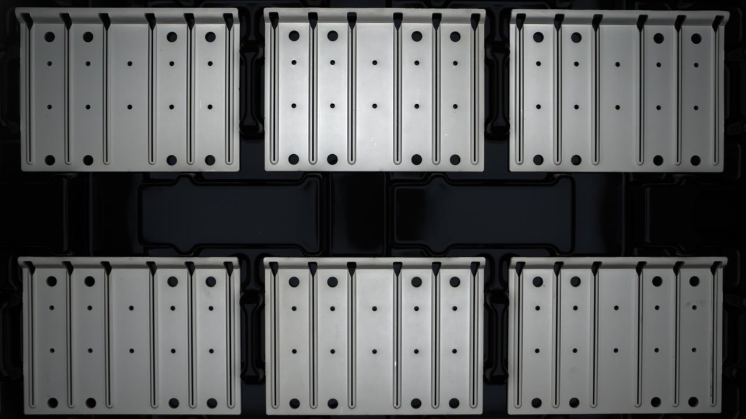
ARTBOT
01
반사 금속 부스바 표면검사
표면 특성에 맞춘 촬영 / 이송 / 검사기 제어
반사 금속의 조명 / 촬영 조건과 결함
기준을 검토하고, 트레이 이송 /
검사기 제어 / 운영 안내를
구성했습니다.
제품과 결함 유형에 맞춘 광학 조건 정리
트레이 이송과 검사기 제어의 연계
검사기 구성도와 광학 테스트자료 기준.
Notes:
검사기 구성도와 광학 테스트자료 기준.

Slide 2
ARTBOT
02
반사 금속 부스바 표면검사 적용 구성
반사 금속의 조명 / 촬영 조건과 결함 기준을 검토하고, 트레이 이송 / 검사기 제어 / 운영 안내를
구성했습니다.
개선 전
적용 후
반사 / 음영과 스크래치 / 오염을
제품 샘플에 맞춘 촬영 조건과 트레이
고려해야 하는 표면검사
검사기의 운영 체계
공정에 반영한 구성
01
조명 / 노출 / 촬영 방식 비교와 불량 기준 협의
02
트레이 공급 / 이송과 광학검사 장치 구성
03
조작화면 / 초기화 / 자동운전 / 정지 안내 제공
검사기 구성도와 광학 테스트자료 기준.
Notes:
검사기 구성도와 광학 테스트자료 기준.

Slide 3
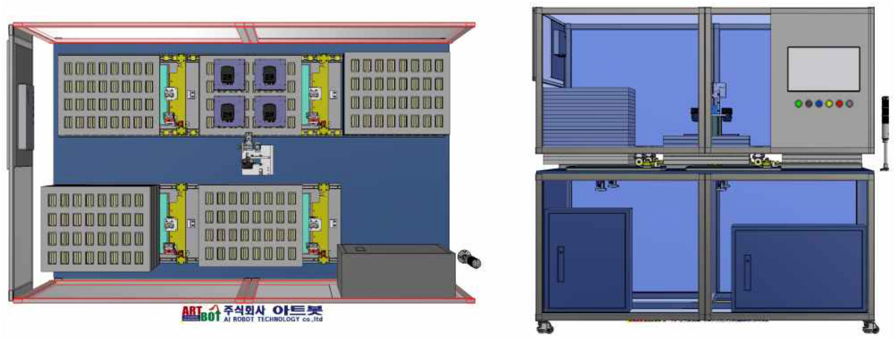
ARTBOT
03
트레이 이송과 검사장치 구성
반사 금속 부스바 표면검사
검사기 공급문서의 평면 / 정면 구성 도면
검사기 구성 도면 p.8 발췌 검사기 구성도와 광학 테스트자료 기준.
Notes:
검사기 구성 도면 p.8 발췌 검사기 구성도와 광학 테스트자료 기준.

